Slide 1
高齢化社会に対応した働き方 －人生90年時代に向けて－
異文化コミュニケーション論講座
三回 上坂愛一郎 1106516c

Slide 2
Contents
日本の少子高齢化社会の概要
変化しつつある高齢期の捉え方
人生90年時代で「働く」ということ
高年齢者雇用安定法
提言
展望

Slide 3
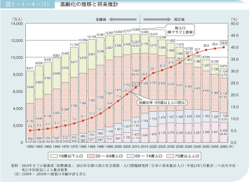
日本における少子高齢化・人口減少状況
総人口は今後、長期の人口減少過程へ
2026年：人口1億2,000万人
→2048年：9,913万人→2060年：8,674万人
高齢者人口は「団塊の世代」が65歳以上となる2015年：3,395万人、75歳以上となる2025年：3,657万人。2042年：3,878万人でピーク、その後は減少。
高齢化率。2013年：25.1％で4人に1人→2035年：33.4％で3人に1人→2060年：39.9％で約2.5人に1人。
75歳以上人口率。「団塊ジュニア」が75歳以上となった後、2060年：26.9％で4人に1人が75歳以上の高齢者
平成24（2012）年1月、国立社会保障・人口問題研究所「日本の将来推計人口」より
Notes:
総人口は今後、長期の人口減少過程に入り、2026年に人口1億2,000万人を下回ります。2048年には1億人を割って9,913万人となり、2060年には8,674万人になると推計されています
よく少子高齢化、と言われますが、細かく見ていくと緑の若年層、赤の生産年齢人口が減り、青の前期高齢者、紫の後期高齢者が増えています。そして高齢化率、つまり65歳以上の割合は2013年：25.1％で4人に1人→2035年：33.4％で3人に1人→2042年以降は高齢者人口は減少に転じるが高齢化率は上昇を続け、2060年には39.9％、国民の約2.5人に1人が65歳以上の高齢者。
さらに1947年から1949年生まれの団塊の世代が2012年から65歳となり、2012年から2014年に65歳以上の者の人口が毎年100万人ずつ増加する。75歳以上人口率も1971～1974年生まれの「団塊ジュニア」が75歳以上となった後、2060年には26.9％となり、4人に1人が75歳以上の高齢者となると推計されている。

Slide 4
少子高齢・人口減少社会がもたらす問題
社会保障や財政の問題
労働力不足
市場や経済の縮小
過疎
etc...
高齢化対応社会と
若年層との摩擦
Notes:
そしてこのような少子高齢・人口減少社会がもたらす影響として、よく問題に上がるのが、年金や保険料など社会保障や財政の問題。
生産年齢人口の減少による労働力不足問題。
人口の減少に伴い国内市場が縮小するとともに、基本的に高齢者は貯蓄を切り崩して生活していくので国家レベルでの経済の縮小なども問題視されています。
また特に高齢者が多い地方と都市部との格差が拡大し、過疎地域では公共サービスが運営できなくなってしまったり、いわゆる老々介護といった現象が多くなります。
このように少子高齢化に関わる問題は国家レベルで早急に対策を打っていかなければならないような問題ではあるのですが、今回は実際に生活していく一個人として、自分の人生をどう考え、どのように生きていくのか。そういった視点から取り組みたいと思います。

Slide 5
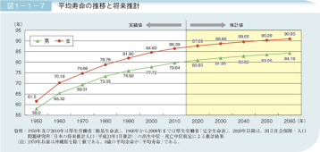
変化しつつある高齢期の捉え方
日本人の平均寿命
2010年：男性79.64歳、女性86.39歳
2060年：男性84.1歳、女性90.93歳
高年齢者・・・65歳以上
65歳時の平均余命
1955年：男11.82年、女14.13年→2010年：男18.86 年、女23.89年→2060年：男22.33年、女27.72年と男女とも高齢期が長く。
20年ほどの間に位置する人々を一様に高齢者としている。
定年制の存在・・・高年齢者雇用安定法
定年後も継続して働きたい人、働く能力がある人が多い
生きがいのある高齢期・・・シルバー人材センター
多様な生き方を自由に選択し、自己実現可能な社会
Notes:
ある意味高齢化の原因ともいえることですが、周知のとおり日本の平均寿命は世界１ともいわれる高水準で男性で約80歳、女性で約86歳です。しかしまだまだ寿命は長くなると予測されており、2060年には男性約84歳、女性約90歳になると考えられています。
またこのような衛生・栄養状況や保健医療技術の高度化と社会システムの変化により、高齢期そのものの捉え方にも変化があります。
現在高齢者、というと65歳以上の人々を指すことが多いのですが、これでは20年ほどの年齢層の間にいるたくさんの人々指してしまいます。
日本では65歳以上でも「高齢者」という言葉の持つイメージからは想像できないほど労働意欲・能力ともに高い人々がたくさんいるといわれています。
そうした人々にとっては、「働くこと」は生活のために収入を得ることだけではなく、人生に生きがいや目標を持つために大事なもので、そう望む人は００人いるとされています。
そこで、先ほどあげた国レベルでの問題を解決するためにも、高年齢者の雇用を促進しようとする動きが強いのです。
たとえば、所謂高年齢者雇用安定法では、高年齢者の雇用に大きな影響を与えている定年制の存在を変化させようとしています。

Slide 6
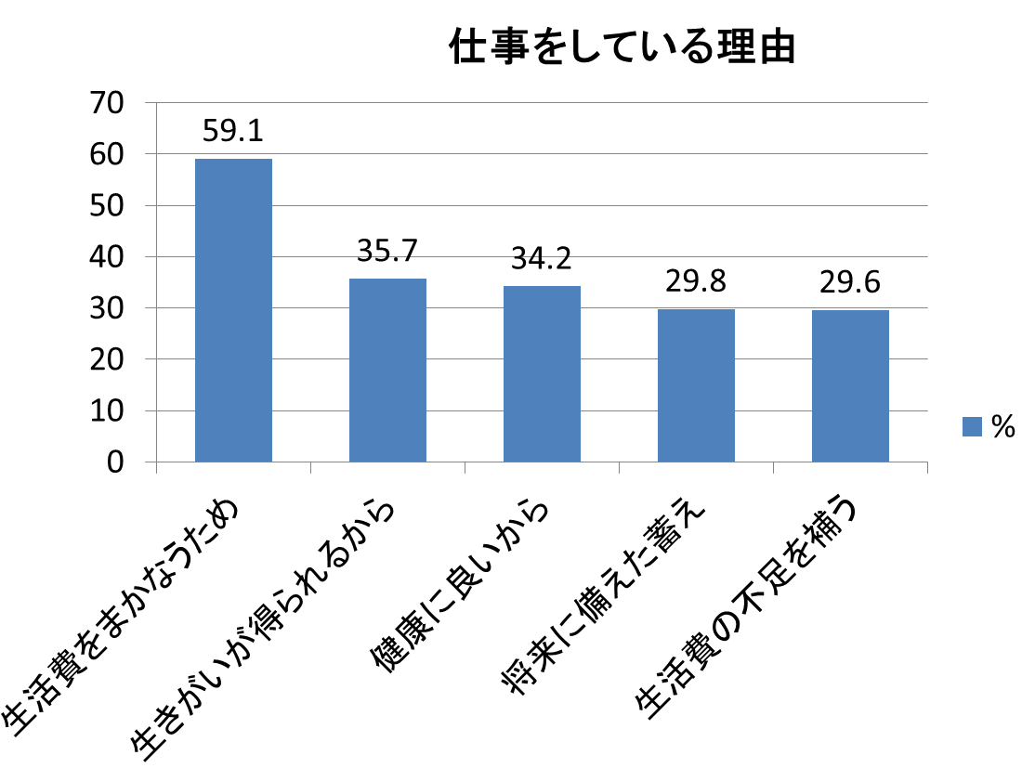
高齢者の望む働き方とは？
仕事をしている理由は何か
平成22年度第７回高齢者の生活と意識に関する国際比較調査結果（共生社会政策）より発表者作成
Notes:
平成22年度第７回高齢者の生活と意識に関する国際比較調査結果（共生社会政策）によると、
日本で収入のある仕事をしている人(726 人（34.7％））に、「仕事をしている理由は何か」尋ねてみると、「生活費をまかなうため」の割合が最も高く、59.1％となっている。次いで「生きがいが得られるから」が 35.7％、「健康によいから」が 34.2％、「将来に備えて蓄えをできるだけ増やすため」が 29.8％、「生活費の不足をおぎなうため」が 29.6％などの順となっている。前回、平成13年の結果と比べると、「生活費をまかなうため」、「将来に備えて蓄えをできるだけ増やすため」、「生活費の不足をおぎなうため」などの経済的な理由は増加傾向が顕著である。一方、「健康によいから」、「何もしないと退屈だから」は減少傾向を示しており、特に「健康によいから」は平成 13 年度と比べると割合が大きく減少している。

Slide 7
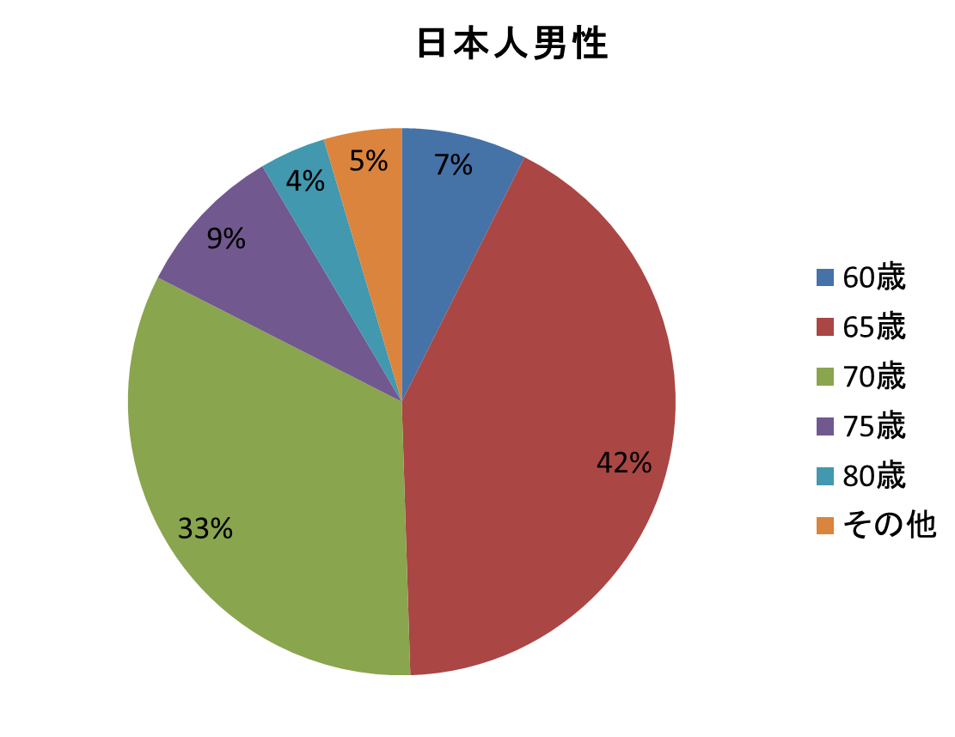
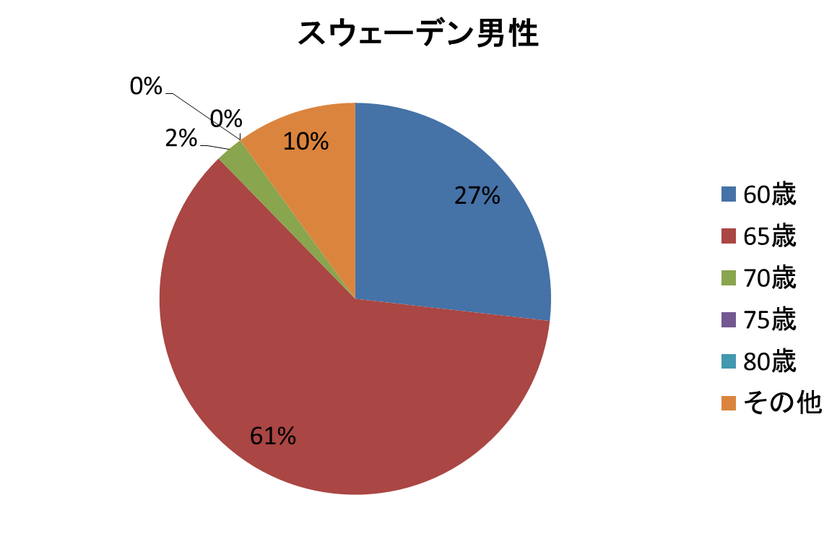
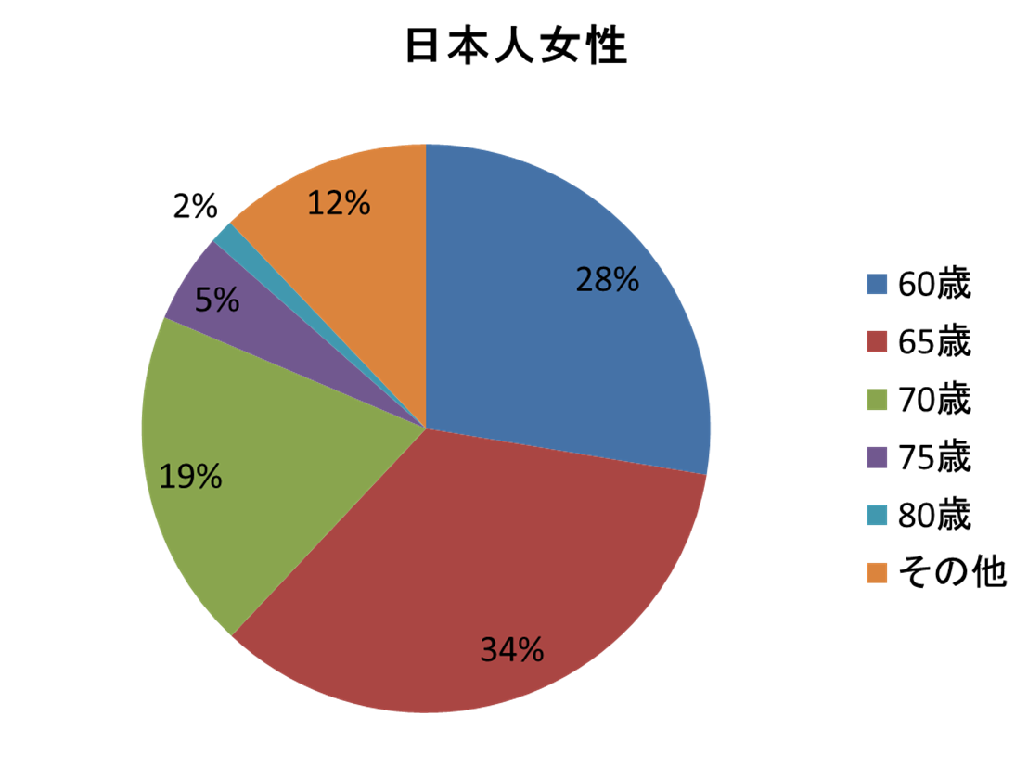
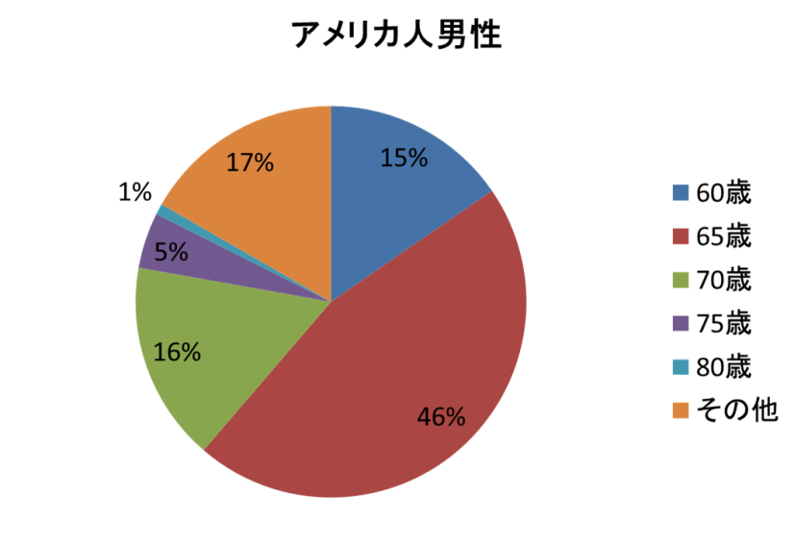
高齢者の望む働き方とは？
収入を伴う仕事を辞める理想年齢
平成22年度第７回高齢者の生活と意識に関する国際比較調査結果（共生社会政策）より発表者作成
Notes:
収入を伴う仕事を辞める理想年齢
日本男性：60歳7,4、65歳42,1、70歳33,0 75歳9,0 80歳3,9
日本女性：60歳27,6、65歳34,4、70歳19,4 75歳5,1 80歳1,4
男女平均：60歳17,5、65歳38,3、70歳26,2 75歳7,1 80歳2,7
アメリカ男性：60歳15.4、65歳45,9、70歳16,5 75歳4,6 80歳0,9
スウェーデン男性：60歳26.8 65歳60.9 70歳2,3 75歳０
高齢者の３人に１人は「望ましい退職年齢」を70歳以上と考えている。日本では、「望ましい退職年齢」を「70歳ぐらい」以上とする人が増加し36.0％（平成12年30.2％、平成17年33.5％）を占めており、特に男性では45.9％と半数近くを占めている。 これは欧米諸国（アメリカ17.8％、ドイツ2.7％、スウェーデン2.0％）と比べて高い割合。

Slide 8
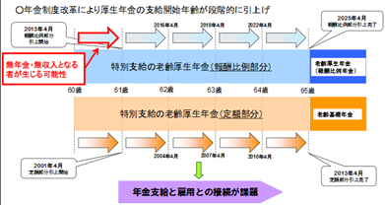
高年齢者雇用安定法の概要
高年齢者雇用確保義務
①定年の引き上げ
②継続雇用制度の導入
③定年制廃止 のいずれか
今年、平成25年４月に改正
継続雇用制度の対象者を限定できる仕組み撤廃
（12年間の経過措置あり）
義務違反の企業に対する公表規定の導入
継続雇用制度の対象者を雇用する企業の範囲の拡大
Notes:
ではこれからその高齢者雇用安定法についてサラッと説明します。
まず、この法は60歳以下の定年制を設けることを禁止しており、2006年改正時に高年齢者雇用確保義務を定めています。
これにより事業者は①定年を60歳以上に引き上げるか、②継続して雇用を希望する者に対して継続雇用できる仕組みを作るか、③定年制を廃止するかのいずれかを取ることを義務付けています。
そして今回、平成25年4月に改正によって継続雇用制度の対象者を労使協定で限定できる仕組みを撤廃し、希望者は継続雇用されるようになりました。
というのも、年金と雇用の接続の問題があります。
公的年金（厚生年金）の支給開始年齢の引上げにより、従来の高年齢者雇用制度のままでは、平成25年度には、60歳定年以降、継続雇用を希望したとしても、雇用が継続されず、また年金も支給されないことにより無収入となる者が生じる可能性があります。会社員が加入する厚生年金（報酬比例部分）は現在60歳から受け取れるが、男性は13年度に61歳からとなり、以降３年ごとに１歳上がって25年度には65歳開始となる。現在、企業の82.6％（約10万９千社）は継続雇用制度を持ち、定年後も希望者を雇用している。ただ、その５割強は労使協定の基準を満たす人に対象を絞っている。労働政策研究・研修機構によると、健康状態や出勤率・勤務態度のほか、約５割の企業が業績評価も基準に使っている。
ただ、これまでにこの制度を利用して基準を設けていた事業主に対しては、老齢年金の報酬比例部分の受給開始年齢に到達した以降のものを対象に、その基準を引き続き12年間利用できる経過措置を設けています。
またこの改正で高齢者雇用確保義務に従うように勧告を受けたにもかかわらず従わない企業名を公表する仕組みを作りました。
今のところこの措置を導入している割合は95.7％であり、過去一年間の定年到達者役43.5万人のうち、基準に該当せず離職した者の割合は1.8％。約7600人です。
そして継続雇用制度の対象者が雇用される企業の範囲を子会社や関連会社などグループ企業にまで拡大する仕組みを設けました。

Slide 9
今後の問題
人件費増加による採用・昇給抑制
30-40代の給料抑制により、家計の支出が縮小し、さらなる少子化につながる可能性
若年層の失業や、非正規雇用が増える可能性
生産力の低下
再雇用後の待遇、賃金が著しく低下
今後年金の受給開始年齢がさらに上昇する見込みがある中、年金と雇用の接続をどう確保するのか
Notes:
その結果、今後解決すべき問題として、
まず、実質の65歳までの雇用を義務付けられたことにより、企業の人件費の問題があります。つまりこの制度は政府の年金制度が破たんする恐れがあるため、65歳までの高年齢者の収入に関しては企業に任せるものだということもできると思います。
11年６月の厚生労働省の調査では、過去１年に定年を迎えた約43万人のうち10万人以上は継続雇用を希望しなかった。年金の受給年齢が上がると定年後もしばらく年金を受け取れなくなるため、来春以降は希望者は増えると考えられる。
みずほ総合研究所の試算では、継続雇用を希望しなかった人と希望しても離職していた人が全員、継続雇用されると賃金総額は来年度に４千億円増える。
25年度には1.9兆円増え、総人件費を約１％押し上げる。その結果、労務行政研究所のアンケート調査では、4割の企業が若年層の雇用を抑制すると回答している。
上昇した人件費の負担を担うのは、育児や就学、不動産購入のために一番昇給率が高い30－40代の中年層の昇給抑制や、新規採用枠の抑制になると考えられています。
また能力の低い従業員も雇用しなくてはならず労働生産性が下がると懸念する声も多いです。
昇給や若年層の就業を妨げる要因にならないように工夫する必要があると同時に、再雇用後の高齢者の生活に必要な収入を確保する必要もあります。
現在、継続雇用の高齢者は、60歳定年時と比べて、同一業務内容であっても半分以下の収入となるのが一般的となっています。
勤務時間や日数の削減を通してワークシェアリングを行おうという動きも多くみられますが、若年層などの仕事を奪ってしまわないように社外などでの仕事が回ってくるようになり、雑用や単純労働など就業意欲をなくしてしまいかねない現状もあります。
これに対応するため。サントリーなどは定年を65歳に引き上げ、勤務成績の考課も実施し、完全に社員と扱うとしています。その結果、60歳定年時と比べて、6～7割の収入が得られるようにするということです。
NTTグループなどでは、65歳までの雇用継続のため、40～50代の人件費上昇を抑える。60～65歳の再雇用者の年収は現行の200万円台から300万～400万円台にアップするという。ワークシェアリング的な考え方で、従業員側も、自分の将来の再雇用を考えれば受け入れやすいともいえる。
一方、60歳以上の再雇用者を、従来以上に戦力化しようというところもある。三菱重工業は60歳以降も能力に応じた業務を割り当て、実質的に賃金を上げるなどを行っています。
また今後年金の受給開始年齢がさらに上昇する見込みがある中、年金と雇用の接続をどう確保するのかというのも大きな問題です。
昨年の税・社会保障一体改革でも示された通り、67-68歳への上昇は数年後には、また70歳への移行も十分予測できるとされています。
もし70歳支給になったら無収入者を出さないためにも、70歳までの雇用義務も考えなければなりません。

Slide 10
提言
65歳以上の定年制または定年制の撤廃を義務付け。かつ労使協定により定めた基準によって、希望者が70歳まで継続雇用できるようにする。（H25、高齢者雇用安定法改正）
市区町村単位のシルバー人材センターの業務拡大。かつ政府との連携強化。

Slide 11
65歳以上定年・定年撤廃制の義務化
65歳定年制を踏まえた昇給システムの構築
70歳までの条件付き継続雇用制度により、依然として身体的にも能力的にも優れた高齢者を雇用できる仕組み
労使協定により再雇用措置の対象から外れた65歳以上の人などに対しては、シルバー人材センターが対応

Slide 12
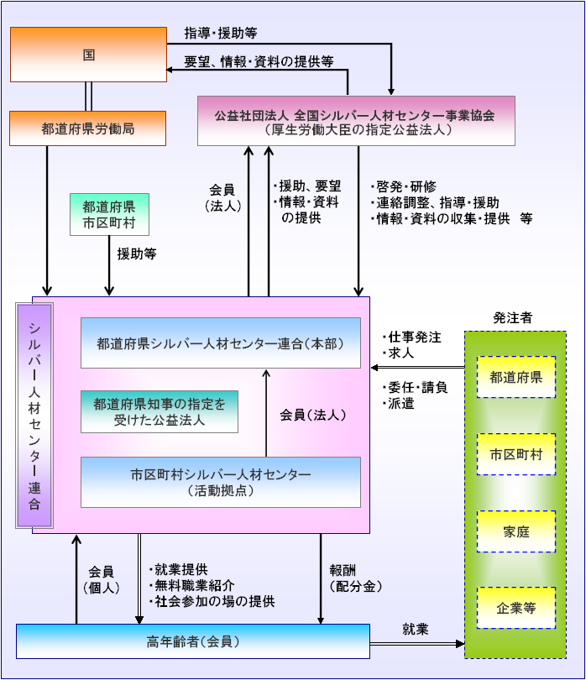
シルバー人材センターとは
・都道府県知事の許可を受けた各市町区村に設置されている公益法人。（H23 会員数約76万人）
・公的機関や民間から「臨時的かつ短期的又はその他の軽易な就業」にあたる業務を受け、会員の高齢者へ委託。
・一定した収入保障はナシ。全国平均で月８～１０日就業した場合、月額３～５万円程度。
シルバー人材センターのHPより

Slide 13
シルバー人材センターの拡大
業務委託やボランティア、企画業務など現在あつかっている業務の他に、起業・自営、再就職、就農などを目指す高齢者への支援
市町区村単位で設置されている利点を活用し、政府からの高齢者支援をセンターを通して行うとともに、センターが高齢者の状況を把握して政府と共有することで、細やかな対応

Slide 14
展望
高齢者雇用のための人件費を抑え、 若年層・中年層の負担軽減
低収入高齢者や定年後も労働意欲の高い高齢層に再就職や起業、ボランティアなど幅広く、かつ市町区村レベルできめ細やかに対応
年金と雇用の接続確保と同時に社会的連帯を深める効果

Slide 15
参考資料
『70歳雇用時代への展望と課題』 2008 高梨 昌 著
『人口減・少子化社会の未来－雇用と生活の質を高める』 2007 小峰 隆夫著
内閣府HP http://www.cao.go.jp/
シルバー人材センターHP http://www.zsjc.or.jp/
Notes:
平成22年度第７回高齢者の生活と意識に関する国際比較調査結果（共生社会政策）によると、
日本で収入のある仕事をしている60～64歳の人(726 人（34.7％））に、「仕事をしている理由は何か」尋ねてみると、「生活費をまかなうため」の割合が最も高く、59.1％となっている。次いで「生きがいが得られるから」が 35.7％、「健康によいから」が 34.2％、「将来に備えて蓄えをできるだけ増やすため」が 29.8％、「生活費の不足をおぎなうため」が 29.6％などの順となっている。
収入を伴う仕事を辞める理想年齢
日本男性：60歳7,4、65歳42,1、70歳33,0 75歳9,0 80歳3,9
前回（）より0.3％増加
日本女性：60歳27,6、65歳34,4、70歳19,4 75歳5,1 80歳1,4
男女平均：60歳17,5、65歳38,3、70歳26,2 75歳7,1 80歳2,7
アメリカ男性：60歳15.4、65歳45,9、70歳16,5 75歳4,6 80歳0,9
スウェーデン男性：60歳26.8 65歳60.9 70歳2,3 75歳０

Slide 16
論点
特に雇用面で、高齢層と若年層の負担のバランスをとっていくためにはどうすればいいか
約二人に一人が高齢者となってしまう私たちの高齢期において、どのような社会のシステムが必要か。またそのためには今からどのような取り組みが必要か。

